Slide 1


Tecniche di Deep Learning e Object Detection per la foto-identificazione dei cetacei
Gianvito Losapio
Laurea Triennale in Ingegneria Informatica e dell’Automazione
Tesi di Laurea in Calcolo Numerico
Anno Accademico 2018 - 2019
Relatore: Prof. Tiziano Politi
Correlatore: Dott. Vito Renò
10 Ottobre 2019

Slide 2

Outline
Problema affrontato e suo scopo
Panoramica delle soluzioni proposte
Presentazione di due differenti metodologie utilizzate
Conclusioni
Gianvito Losapio

Slide 3
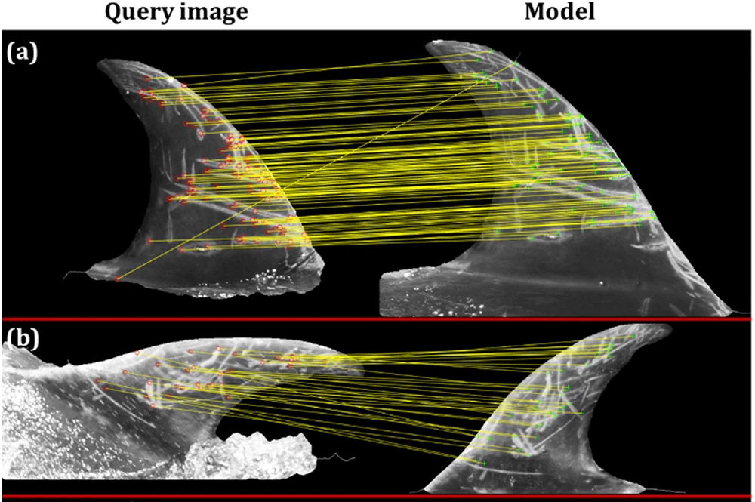
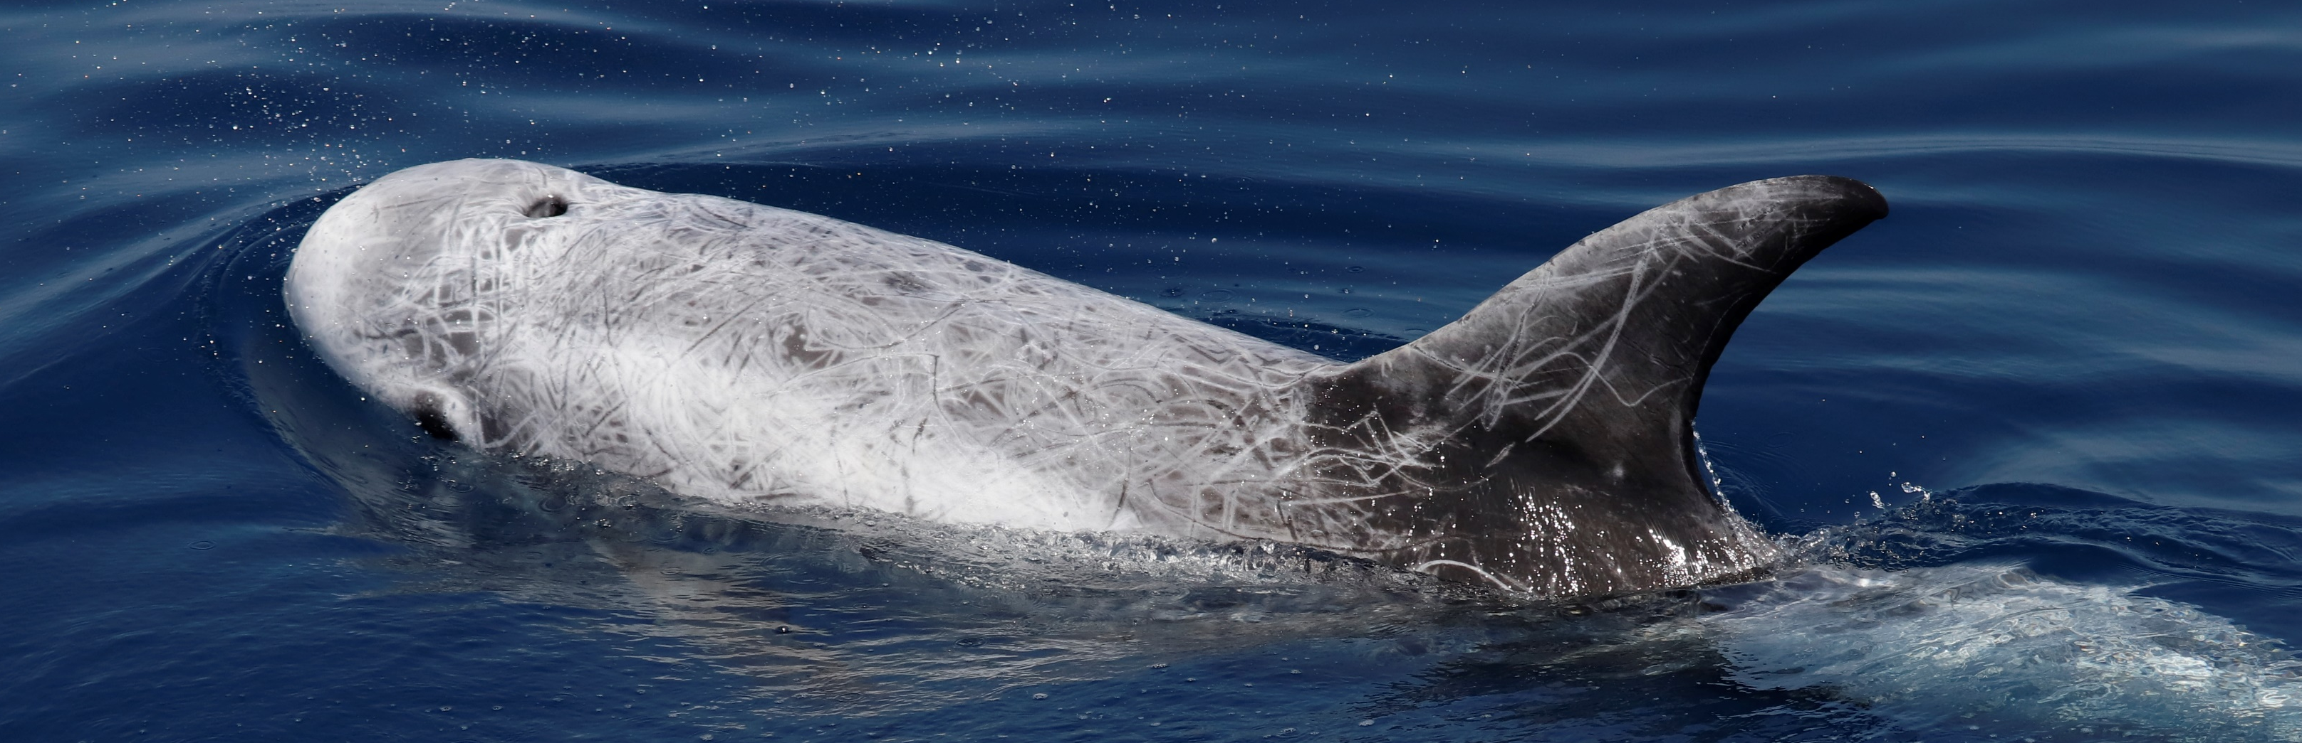
Scopo del lavoro e interessi scientifici
Studiare i cetacei oggi significa provare a comprendere le modalità e gli effetti dell’alterazione in atto degli ecosistemi marini (Taranto, plastica negli oceani, Artico)
Il monitoraggio delle specie attraverso raccolta di parametri (es. abbondanza, site fidelity) può essere largamente facilitata mediante l’utilizzo di una tecnica non-invasiva basata su algoritmi innovativi e su una grande disponibilità di dati: la foto-identificazione automatica degli esemplari
La specie Grampus griseus è adatta per l’applicazione di questa tecnica di studio perché le pinne dorsali presentano un pattern di segni unico che contraddistingue ciascun individuo all’interno della popolazione (paragonabili alle impronte digitali dell’uomo). Per essi è stato proposto SPIR (Maglietta R., Renò V. et. al., DolFin: an innovative digital platform for studying Risso’s dolphins in the Northern Ionian Sea, Scientific Reports 8, 2018)
Gianvito Losapio

Slide 4

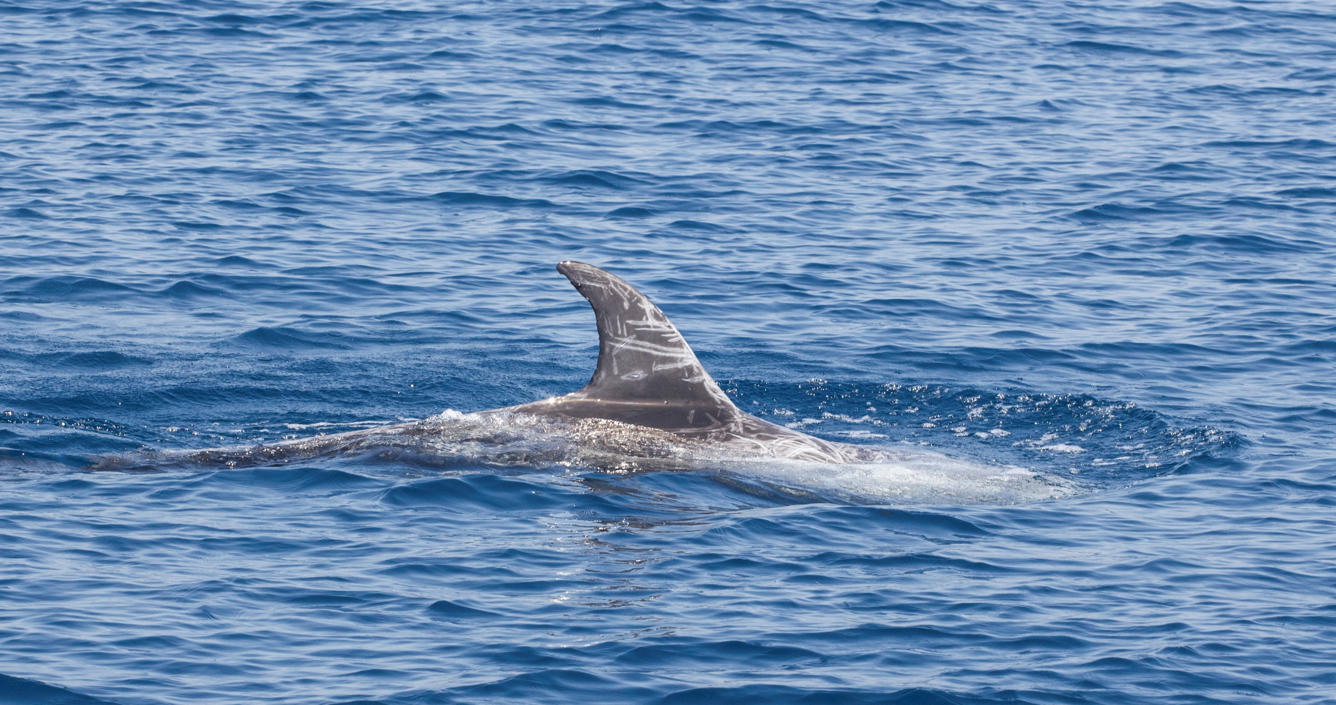
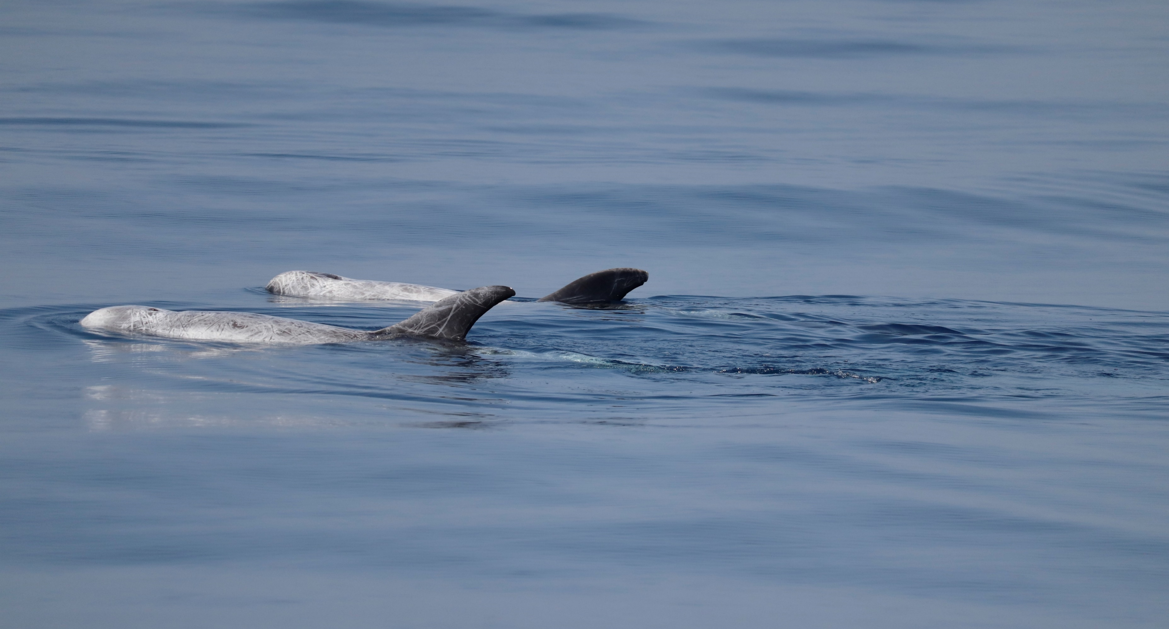
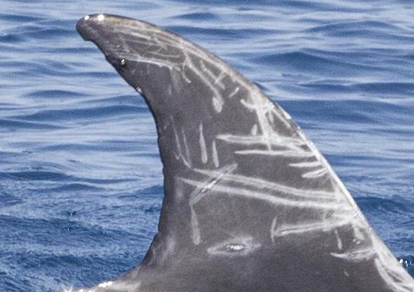
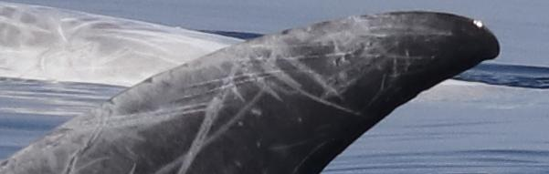
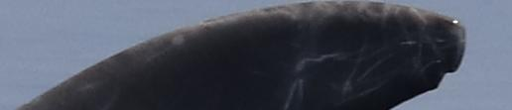
Problema
La completa automatizzazione della foto-identificazione resta vincolata alla necessità di ritagliare manualmente le pinne dorsali a partire dalle immagini iniziali (collo di bottiglia)
Introduzione di una tecnica di riconoscimento e ritaglio automatico di pinne dorsali di delfini a partire da una collezione di immagini scattate durante campagne di avvistamento in mare
Gianvito Losapio

Slide 5



Soluzioni proposte
Sono stati sviluppati due differenti programmi Matlab che consentono di identificare e ritagliare pinne dorsali a partire da una collezione di immagini con i seguenti passaggi salienti:
Segmentazione dell’immagine basata sui colori
Classificazione delle immagini ritagliate
Il lavoro è stato concentrato principalmente sull’introduzione di:
Una tecnica innovativa di segmentazione automatica
Un criterio di classificazione basato su deep learning
Dati utilizzati per gli esperimenti:
̴10.000 foto scattate tra il 2013 ed il 2018 nel Golfo di Taranto
̴14.000 foto scattate nel 2018 a largo delle isole Azzorre
Gianvito Losapio

Slide 6
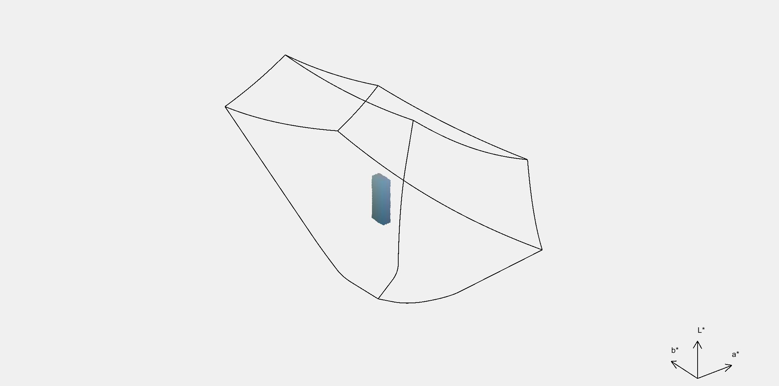
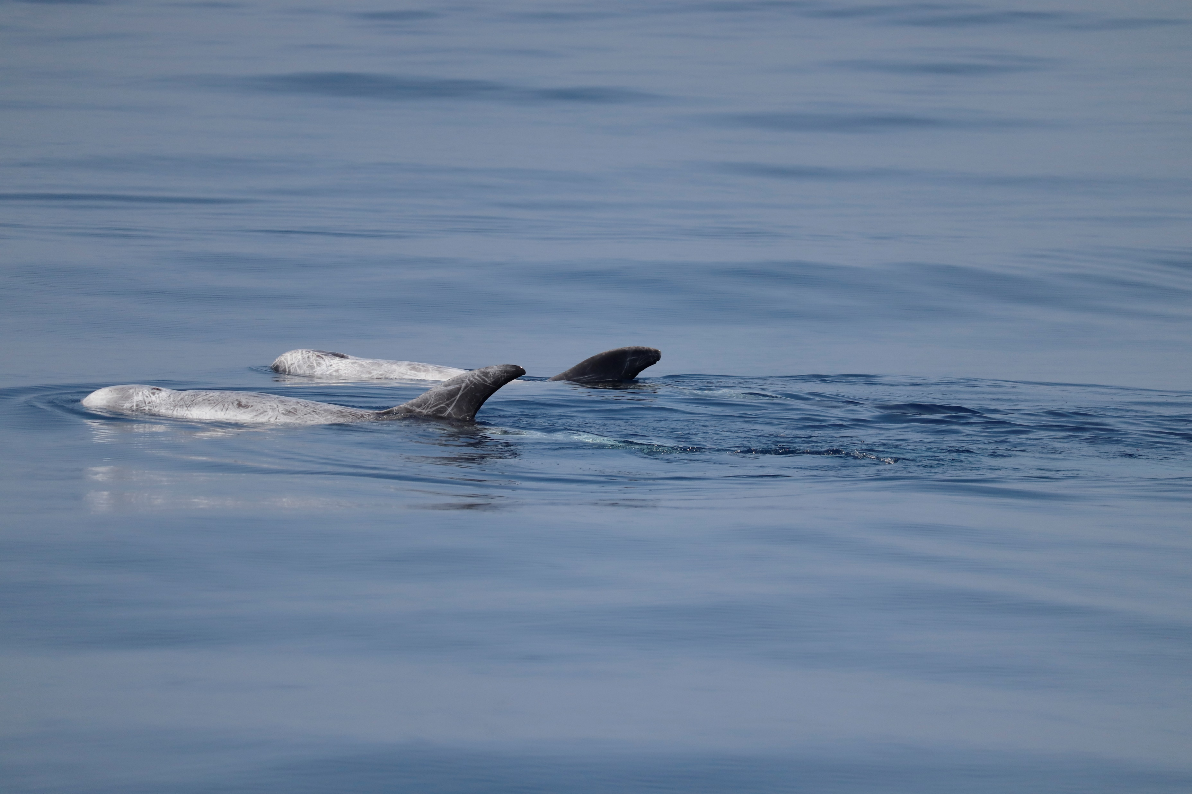
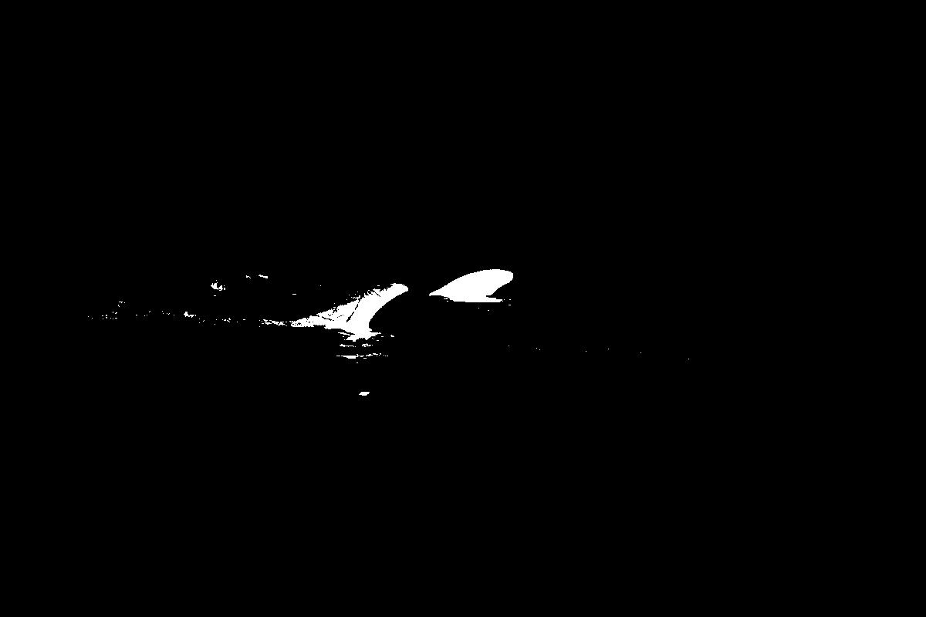
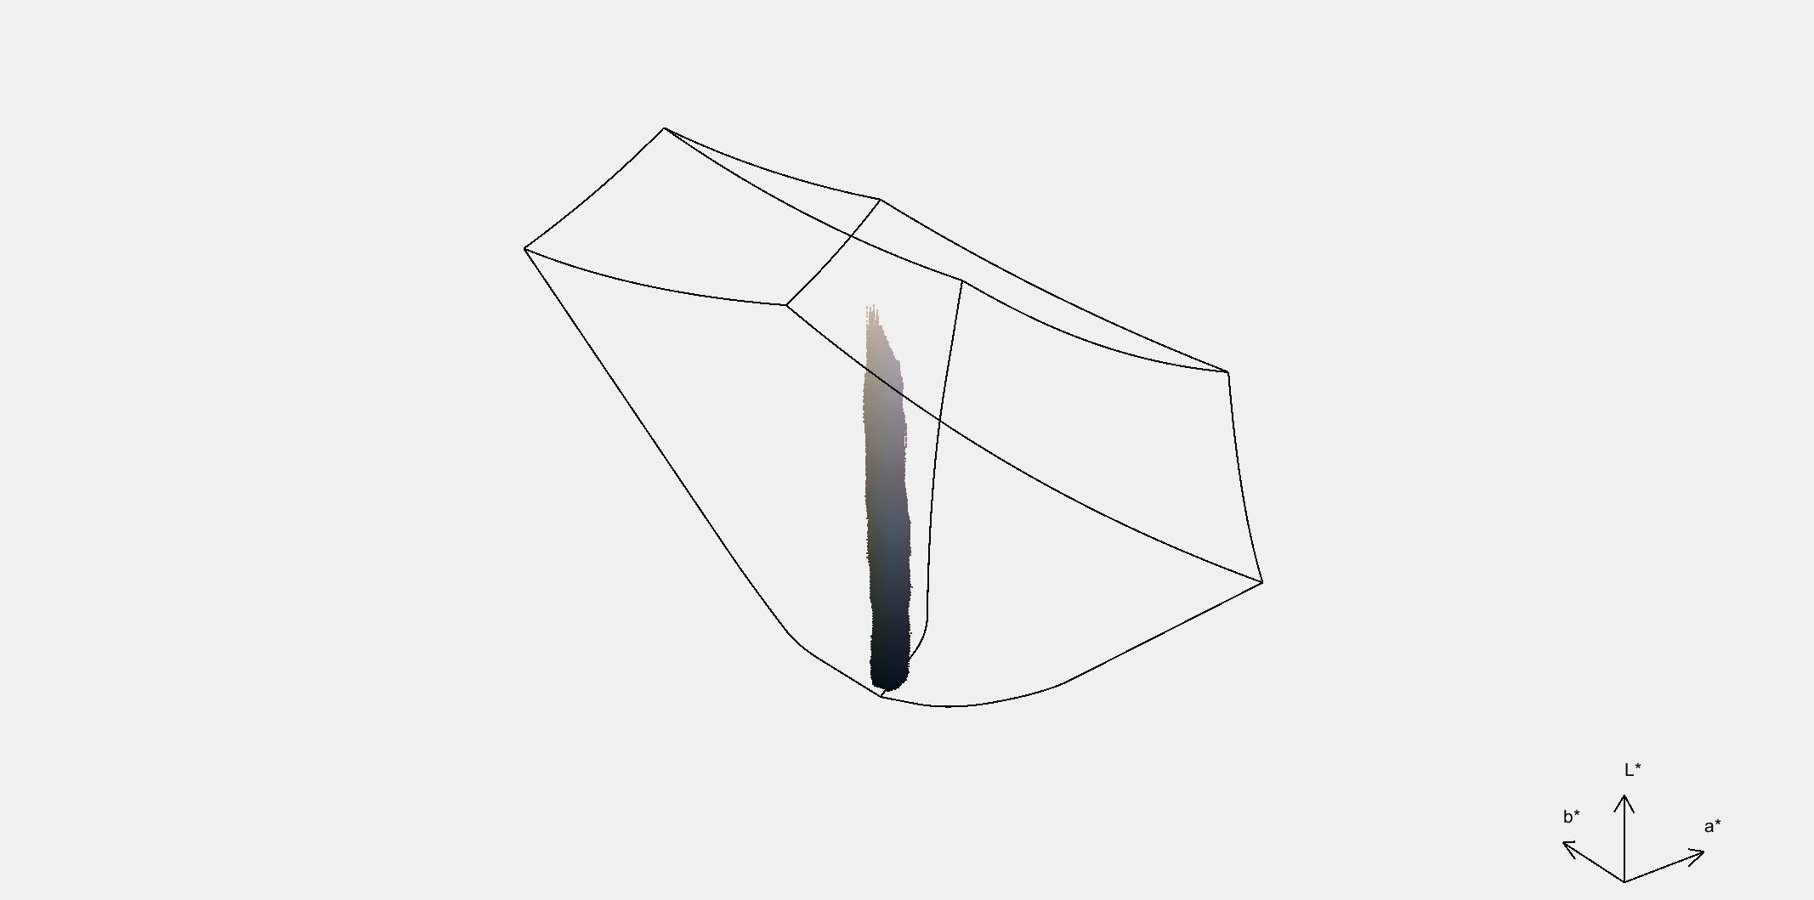
Segmentazione: poliedri nello spazio Lab
Metodo innovativo: definizione a priori di un insieme di tonalità di colore che permette di distinguere in maniera univoca le pinne dorsali all’interno delle immagini
Creazione di 5 modelli risolutivi nello spazio colori CIE 1976 L*a*b* (Lab):
Stima della tonalità predominante del mare per l’individuazione del modello risolutivo di appartenenza
Applicazione del filtro corrispondente al modello individuato per la localizzazione delle pinne
Tonalità del mare stimata
Foto di esempio
Binarizzazione
Filtro corrispondente applicato
Gianvito Losapio

Slide 7

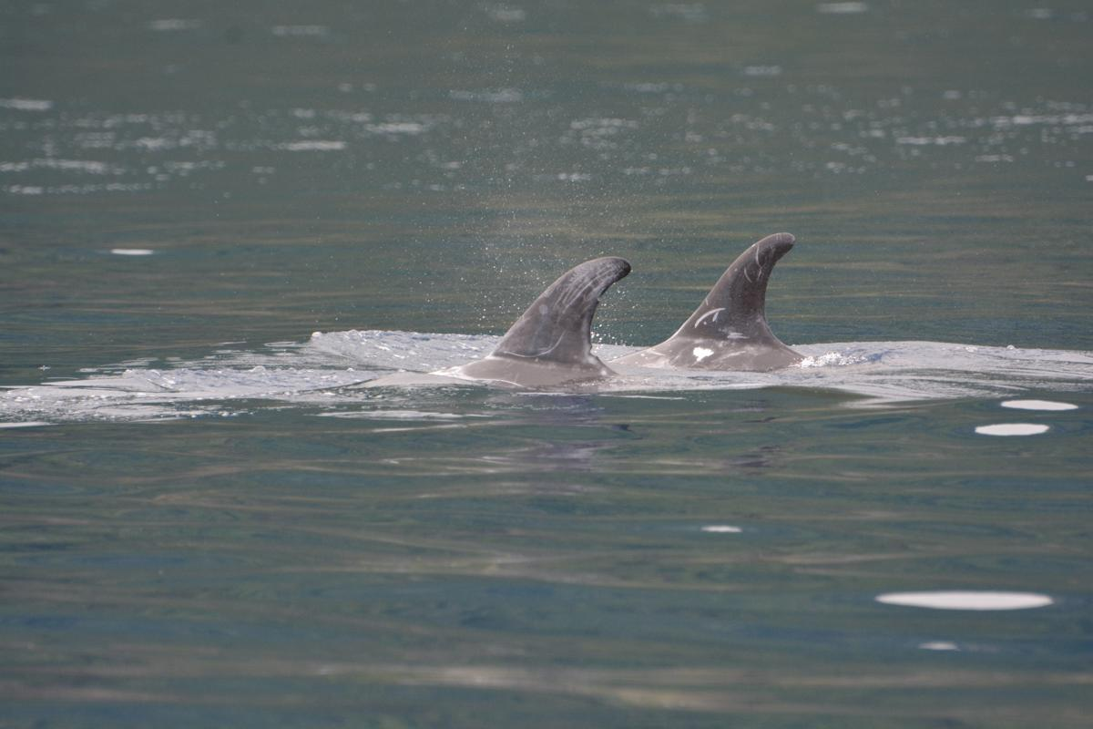
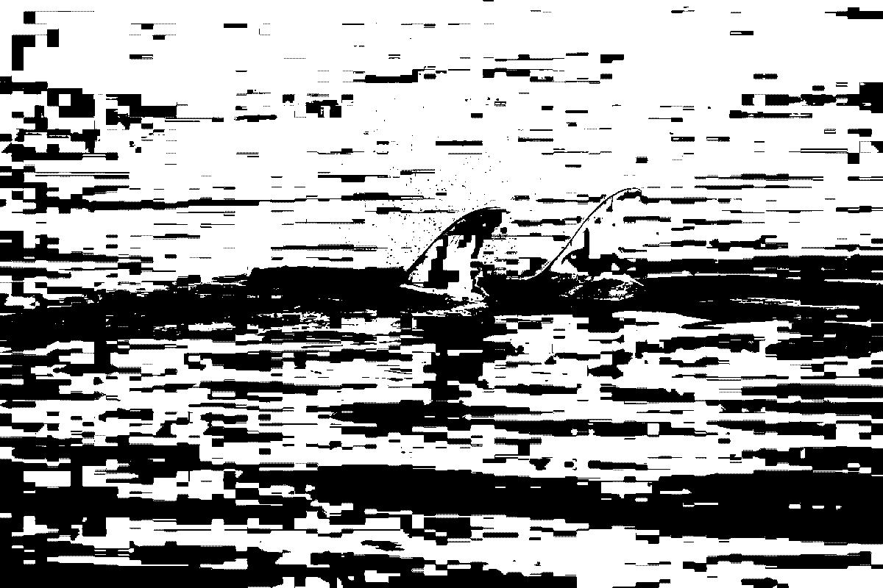
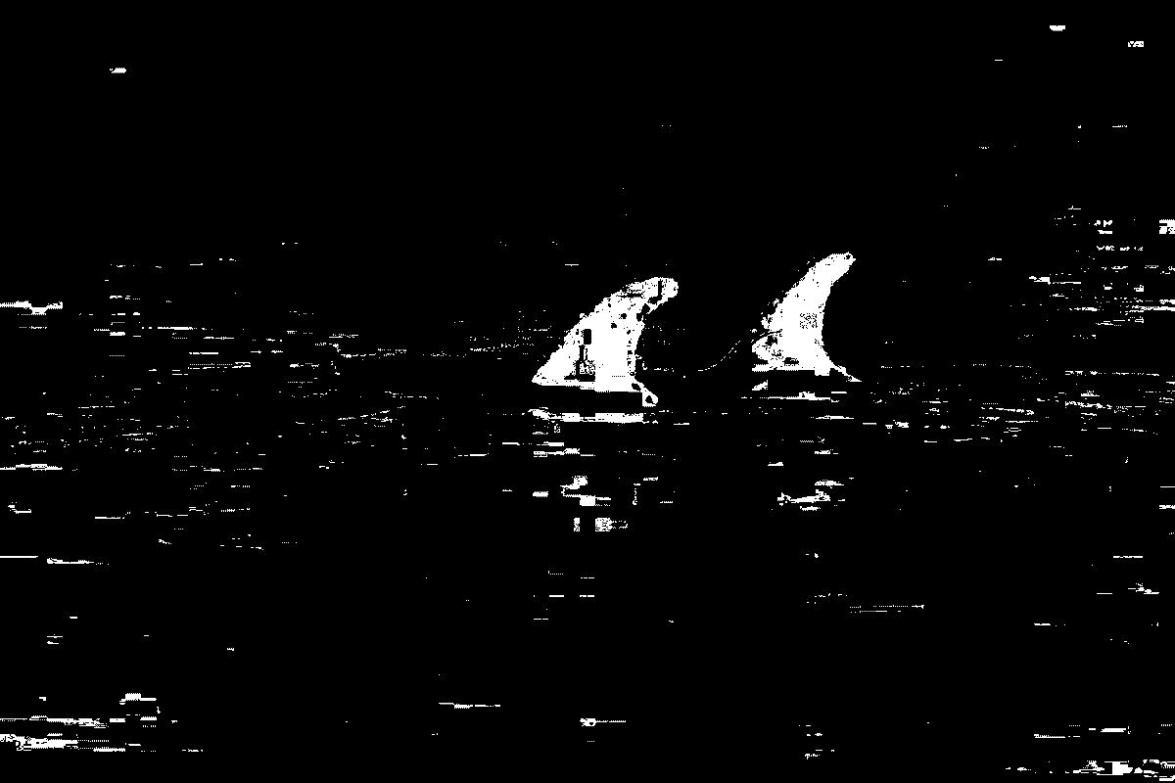
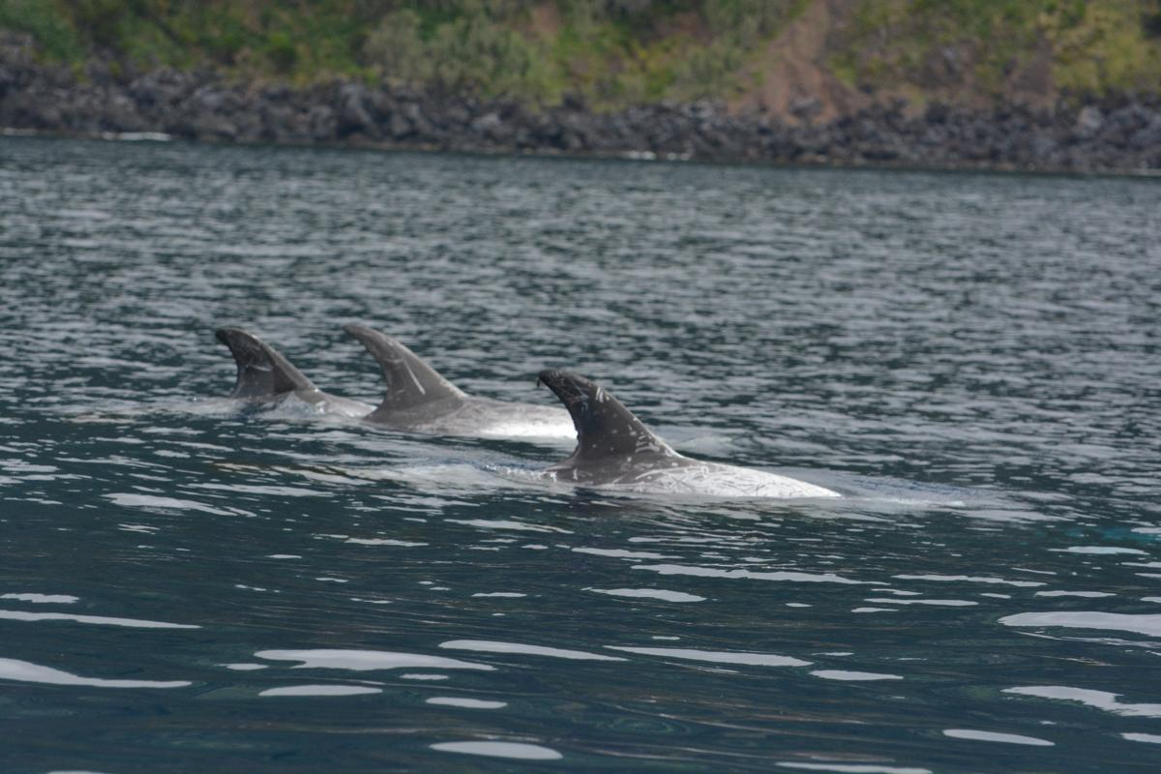
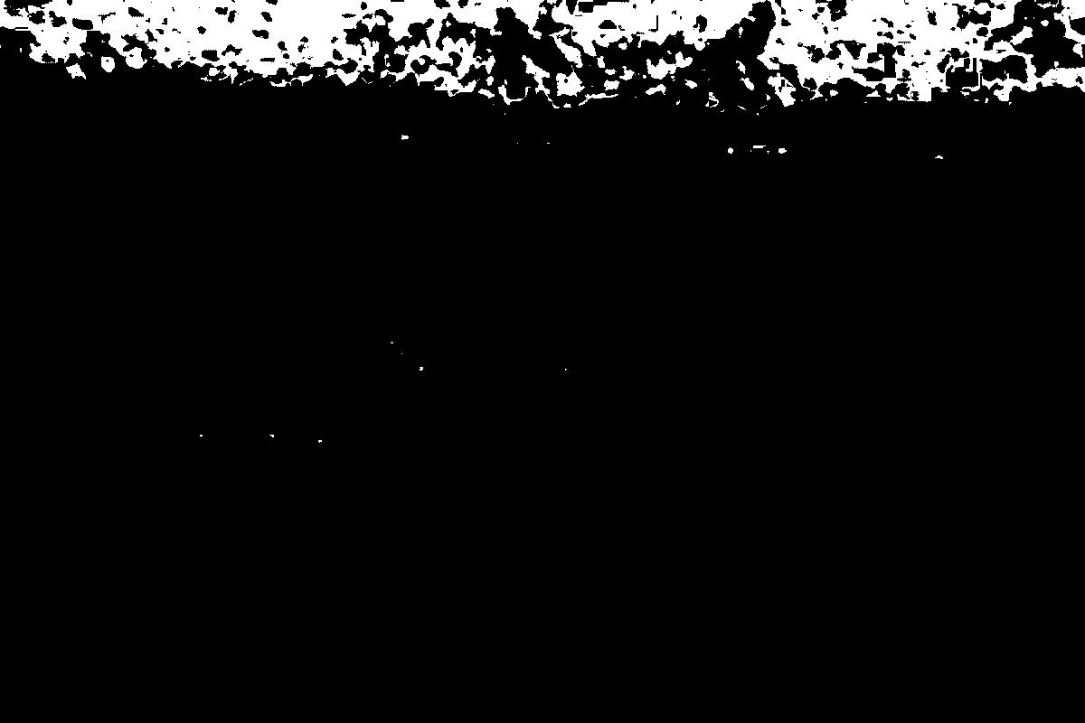
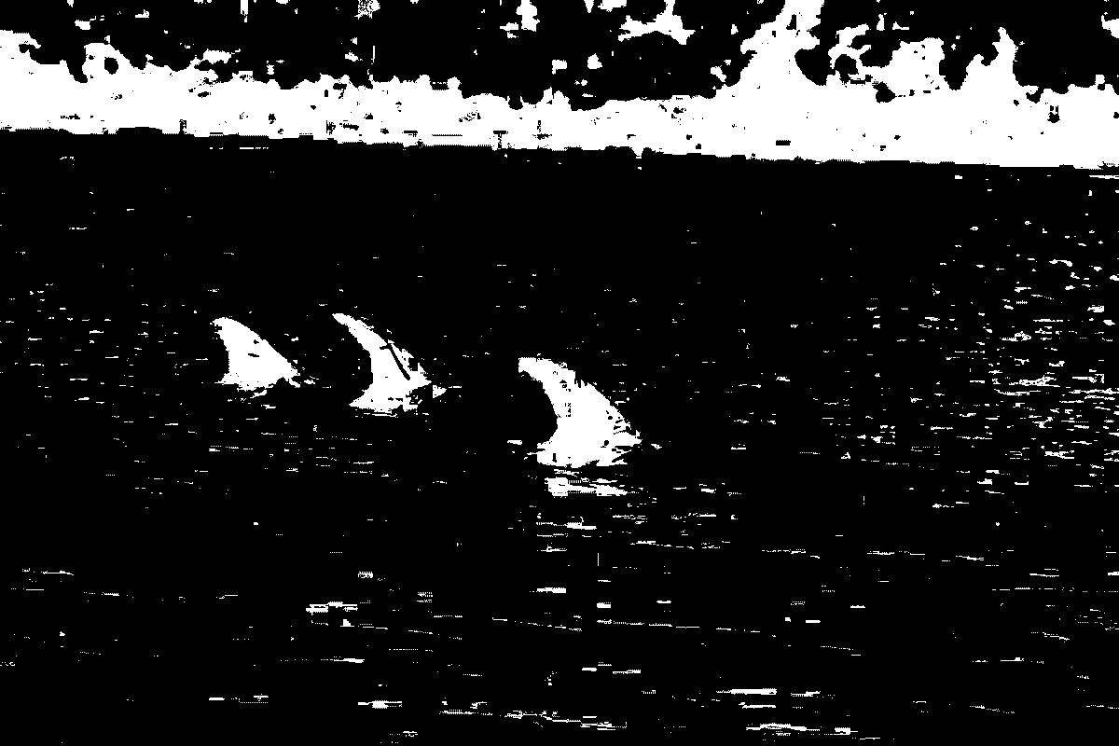
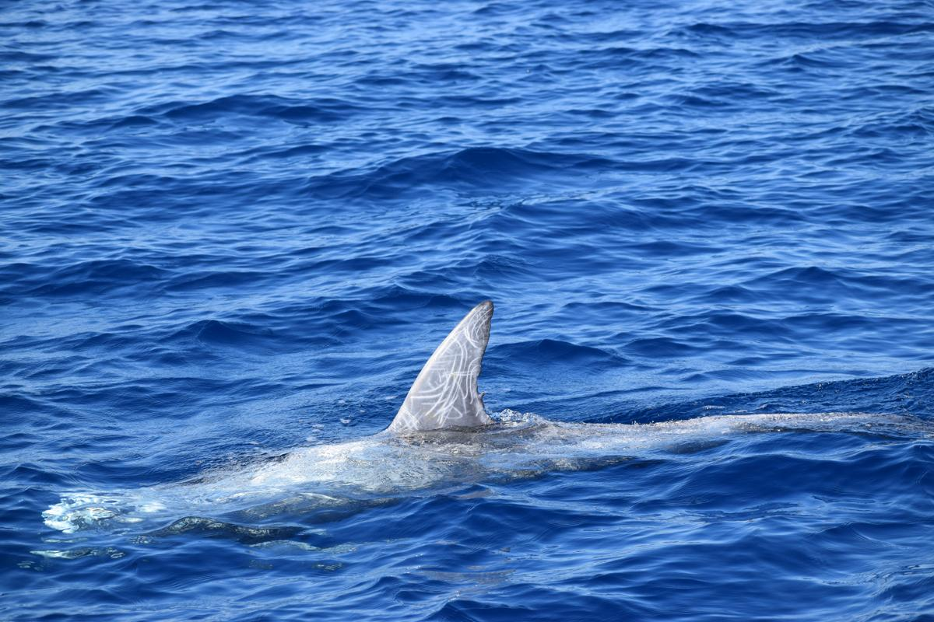
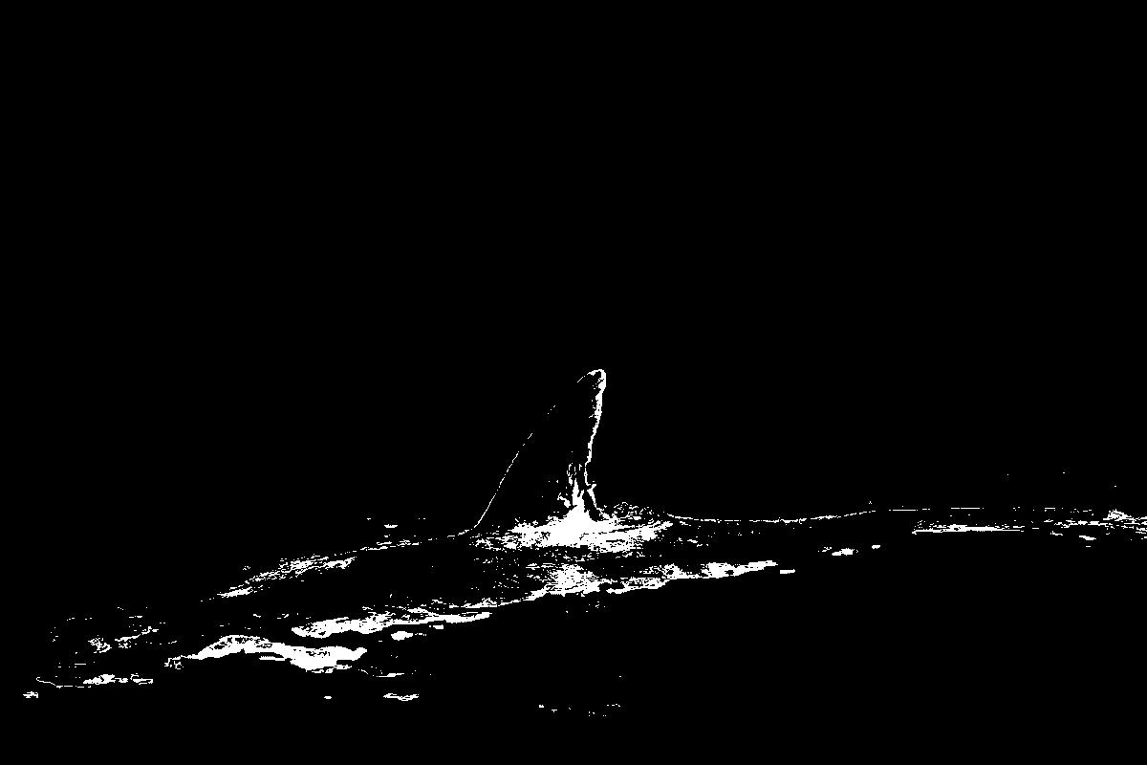
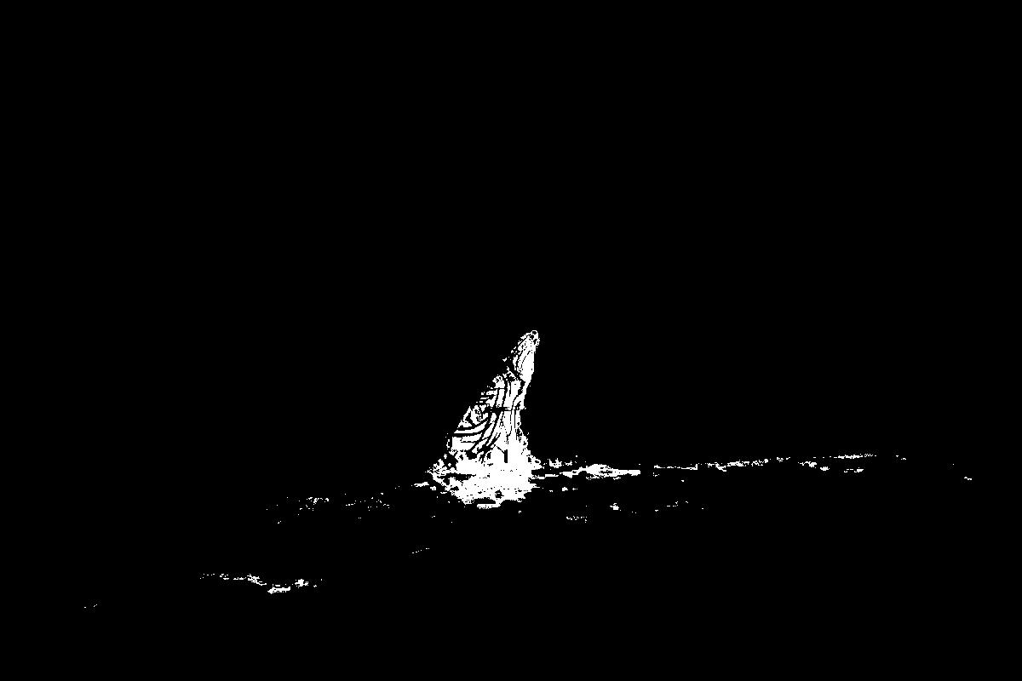
Segmentazione: analisi qualitativa
Confronto con un metodo di sogliatura allo stato dell’arte (metodo Otsu con soglie multilivello)
Metodo Otsu
Poliedri Lab
Gianvito Losapio

Slide 8
Segmentazione: analisi quantitativa
Efficienza di risoluzione del problema di object detection
$$η_{od}=\frac{\text{p}\text{inne} \text{correttamente} \text{ritagliate} \text{in} \text{modo} \text{automatico}}{\text{pinne} \text{ritagliabili} \text{da} \text{un} \text{operatore} \text{umano}}×100$$
Misura su campione casuale di 500 foto scattate durante diverse campagne di avvistamento
Metodo Otsu | Metodo dei poliedri nello spazio Lab
$η_{od}=58 \%$ | $η_{od}=84 \%$
Guadagno complessivo di 26 punti percentuali con il metodo innovativo di segmentazione automatica grazie ad un approccio basato sull’intero dominio dei dati a disposizione
$η_{od}=84 \%$ significa riuscire ragionevolmente a ritagliare, in media, le pinne di tutti gli esemplari avvistati in mare
Gianvito Losapio

Slide 9
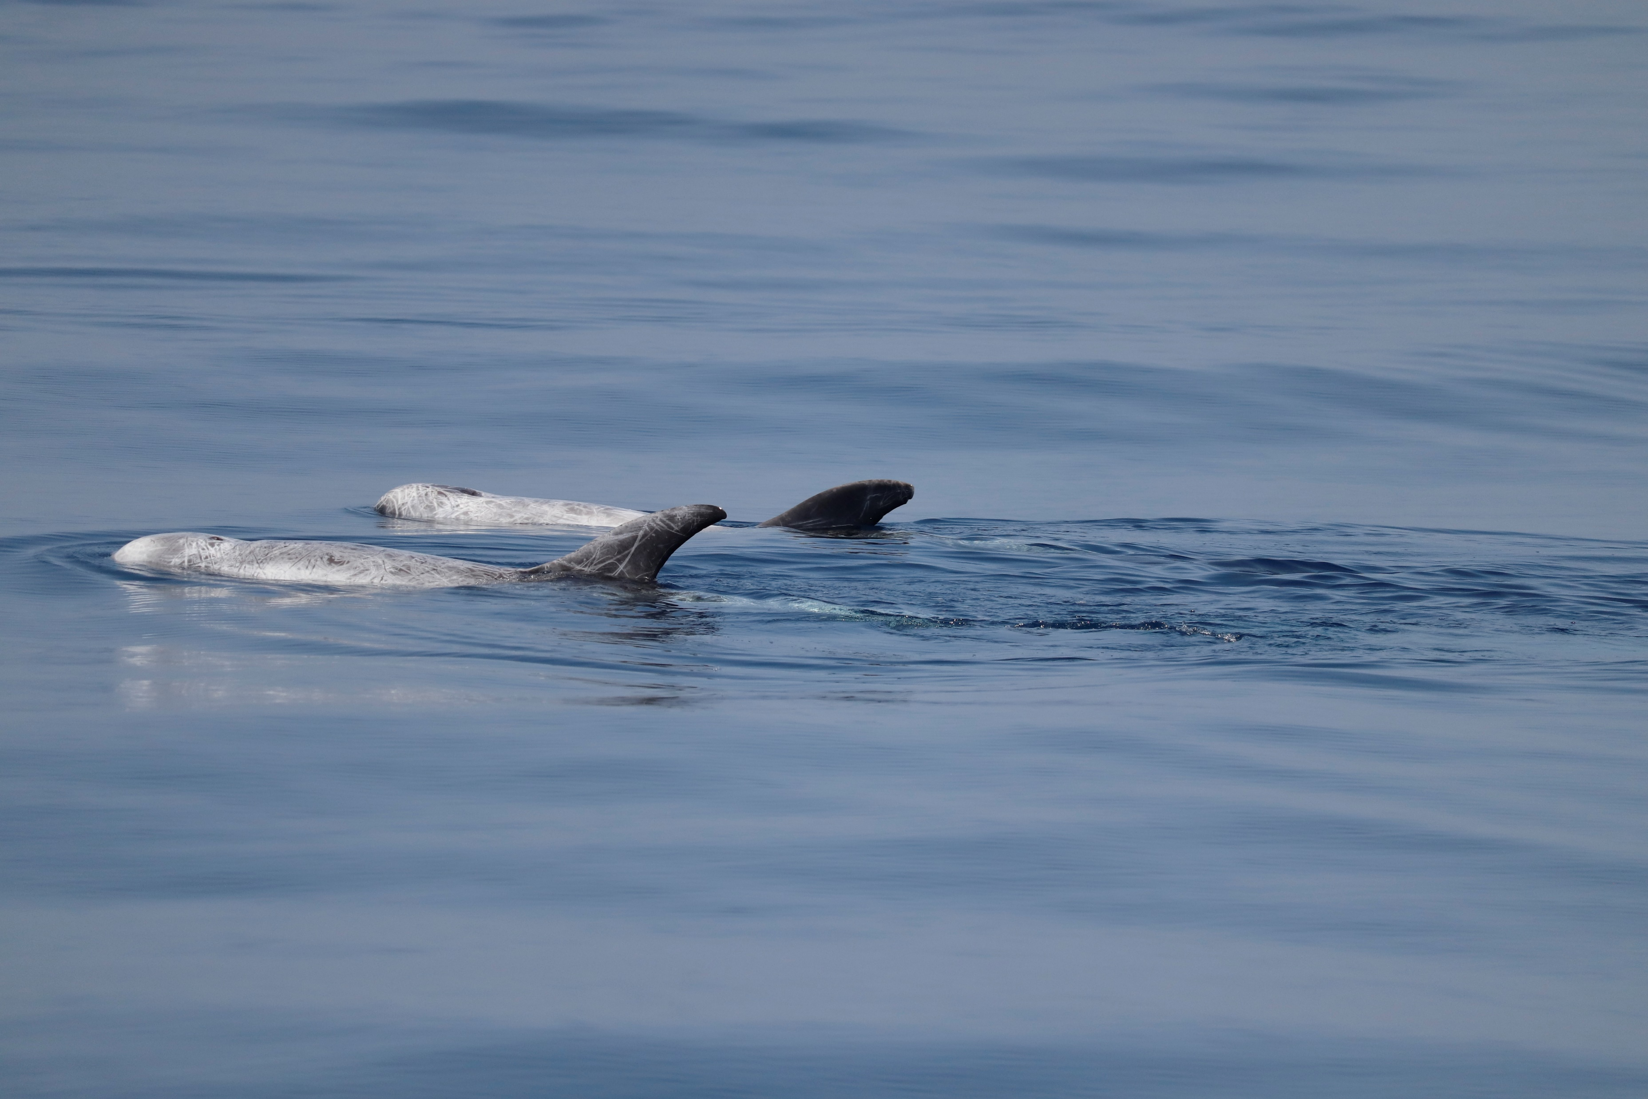

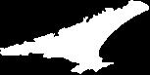
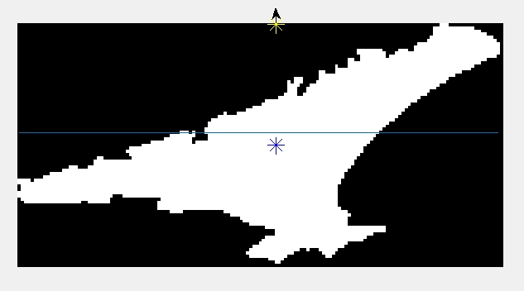
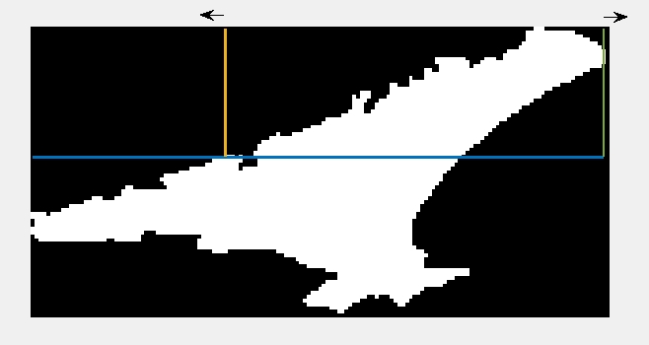
Filtraggio e ritaglio adattivo di regioni connesse
Miglioramento del risultato della segmentazione basato su:
Applicazione del filtro mediano per la riduzione del rumore «sale e pepe»
Filtraggio di regioni connesse sulla base di statistiche verosimili per una pinna dorsale
Creazione di un algoritmo che consente di ottenere un ritaglio preciso in corrispondenza delle pinne a partire da precisi punti geometrici calcolati per ciascuna regione binaria («adattivo»)
Gianvito Losapio

Slide 10
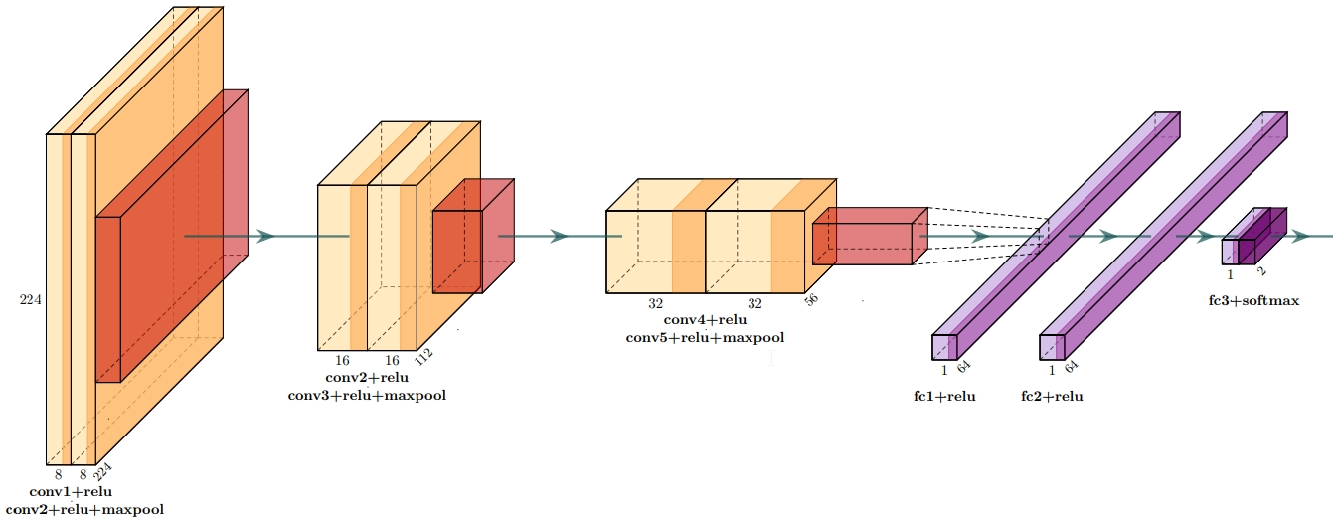
Classificazione: rete neurale convoluzionale
Necessità di una fase di classificazione: pur migliorando le fasi iniziali, il risultato complessivo è costituito mediamente da un numero di ritagli che non contengono pinne almeno pari a quelli che ne contengono.
INPUT--> [CONV -> RELU -> CONV -> RELU -> MAXPOOL] * 3 --> [FC -> RELU] * 2 --> FC con filtri di dimensione 3x3 e dimezzamento delle dimensioni mediante max pooling
Dimensioni: ̴6.4 MB ( ̴1.6M parametri)
Memoria forward pass: ̴7 MB
[Karpathy A., Stanford University Class CS231n, Spring 2018: http://cs231n.github.io]
Gianvito Losapio

Slide 11
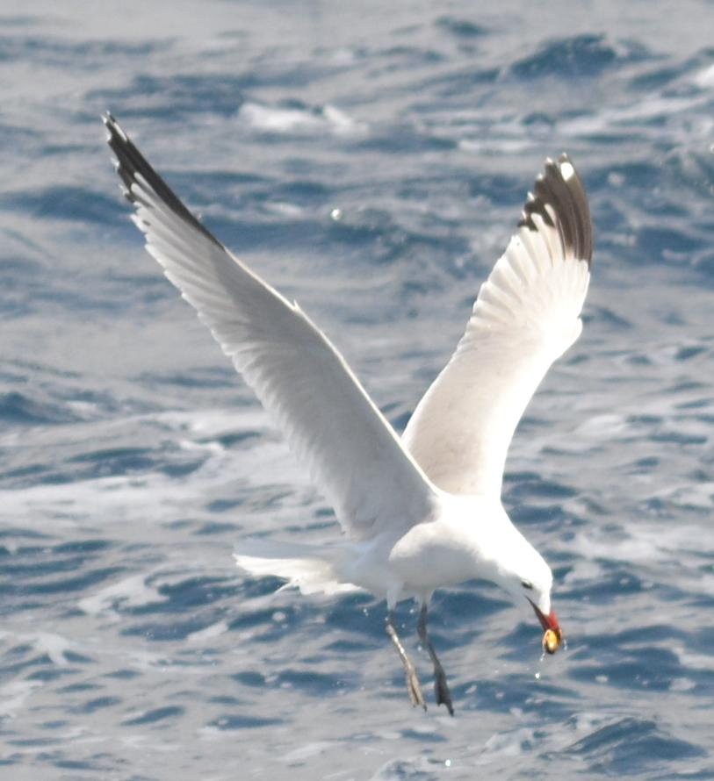
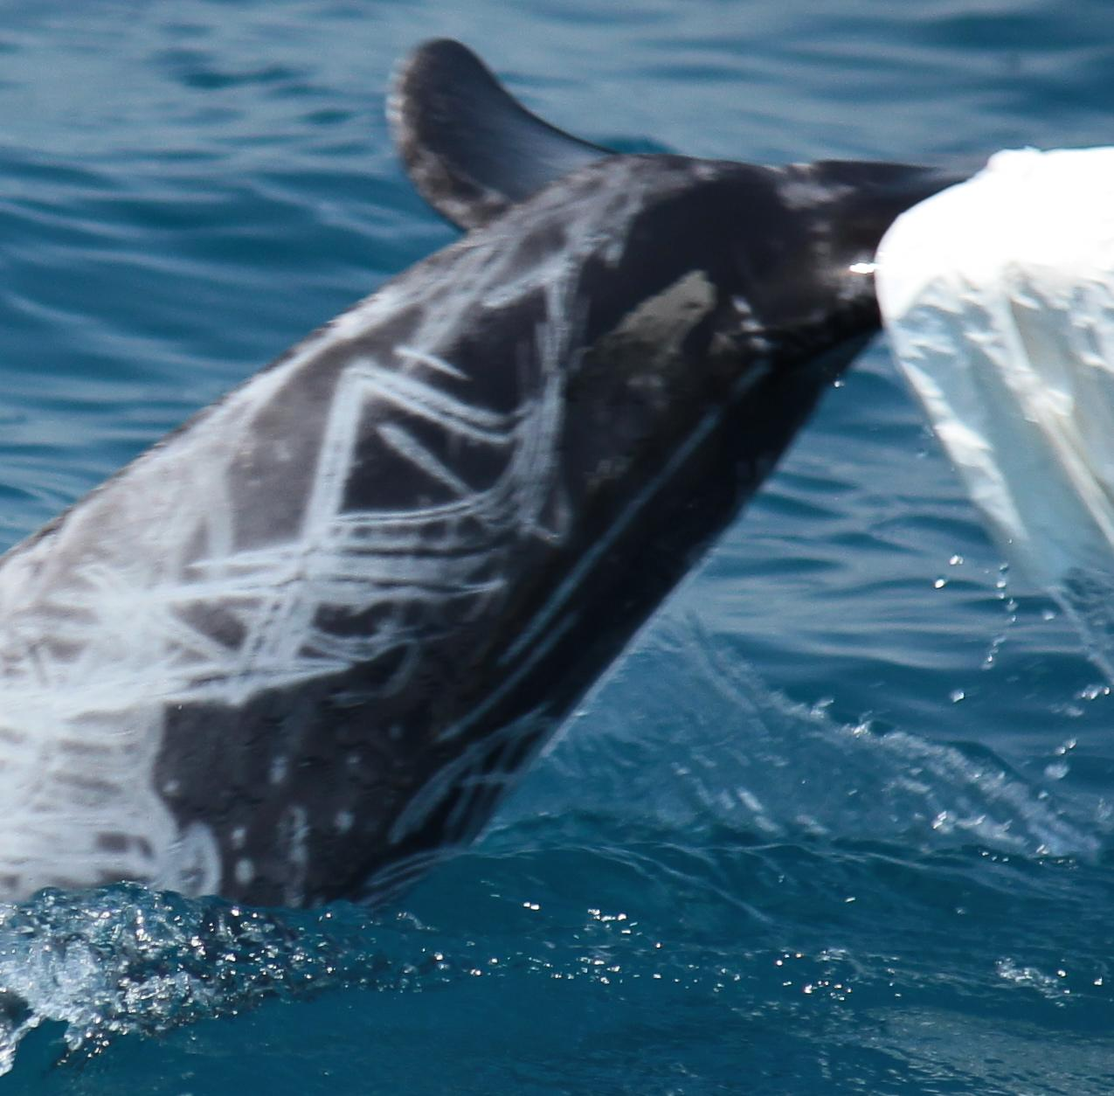
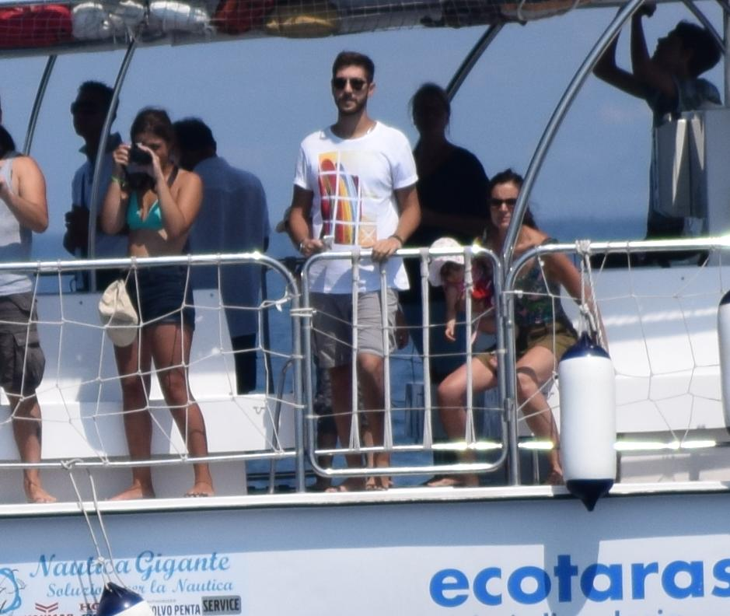
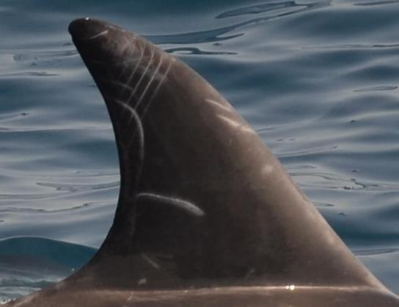
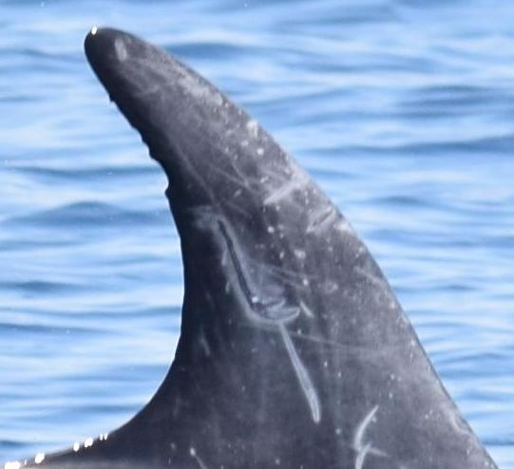
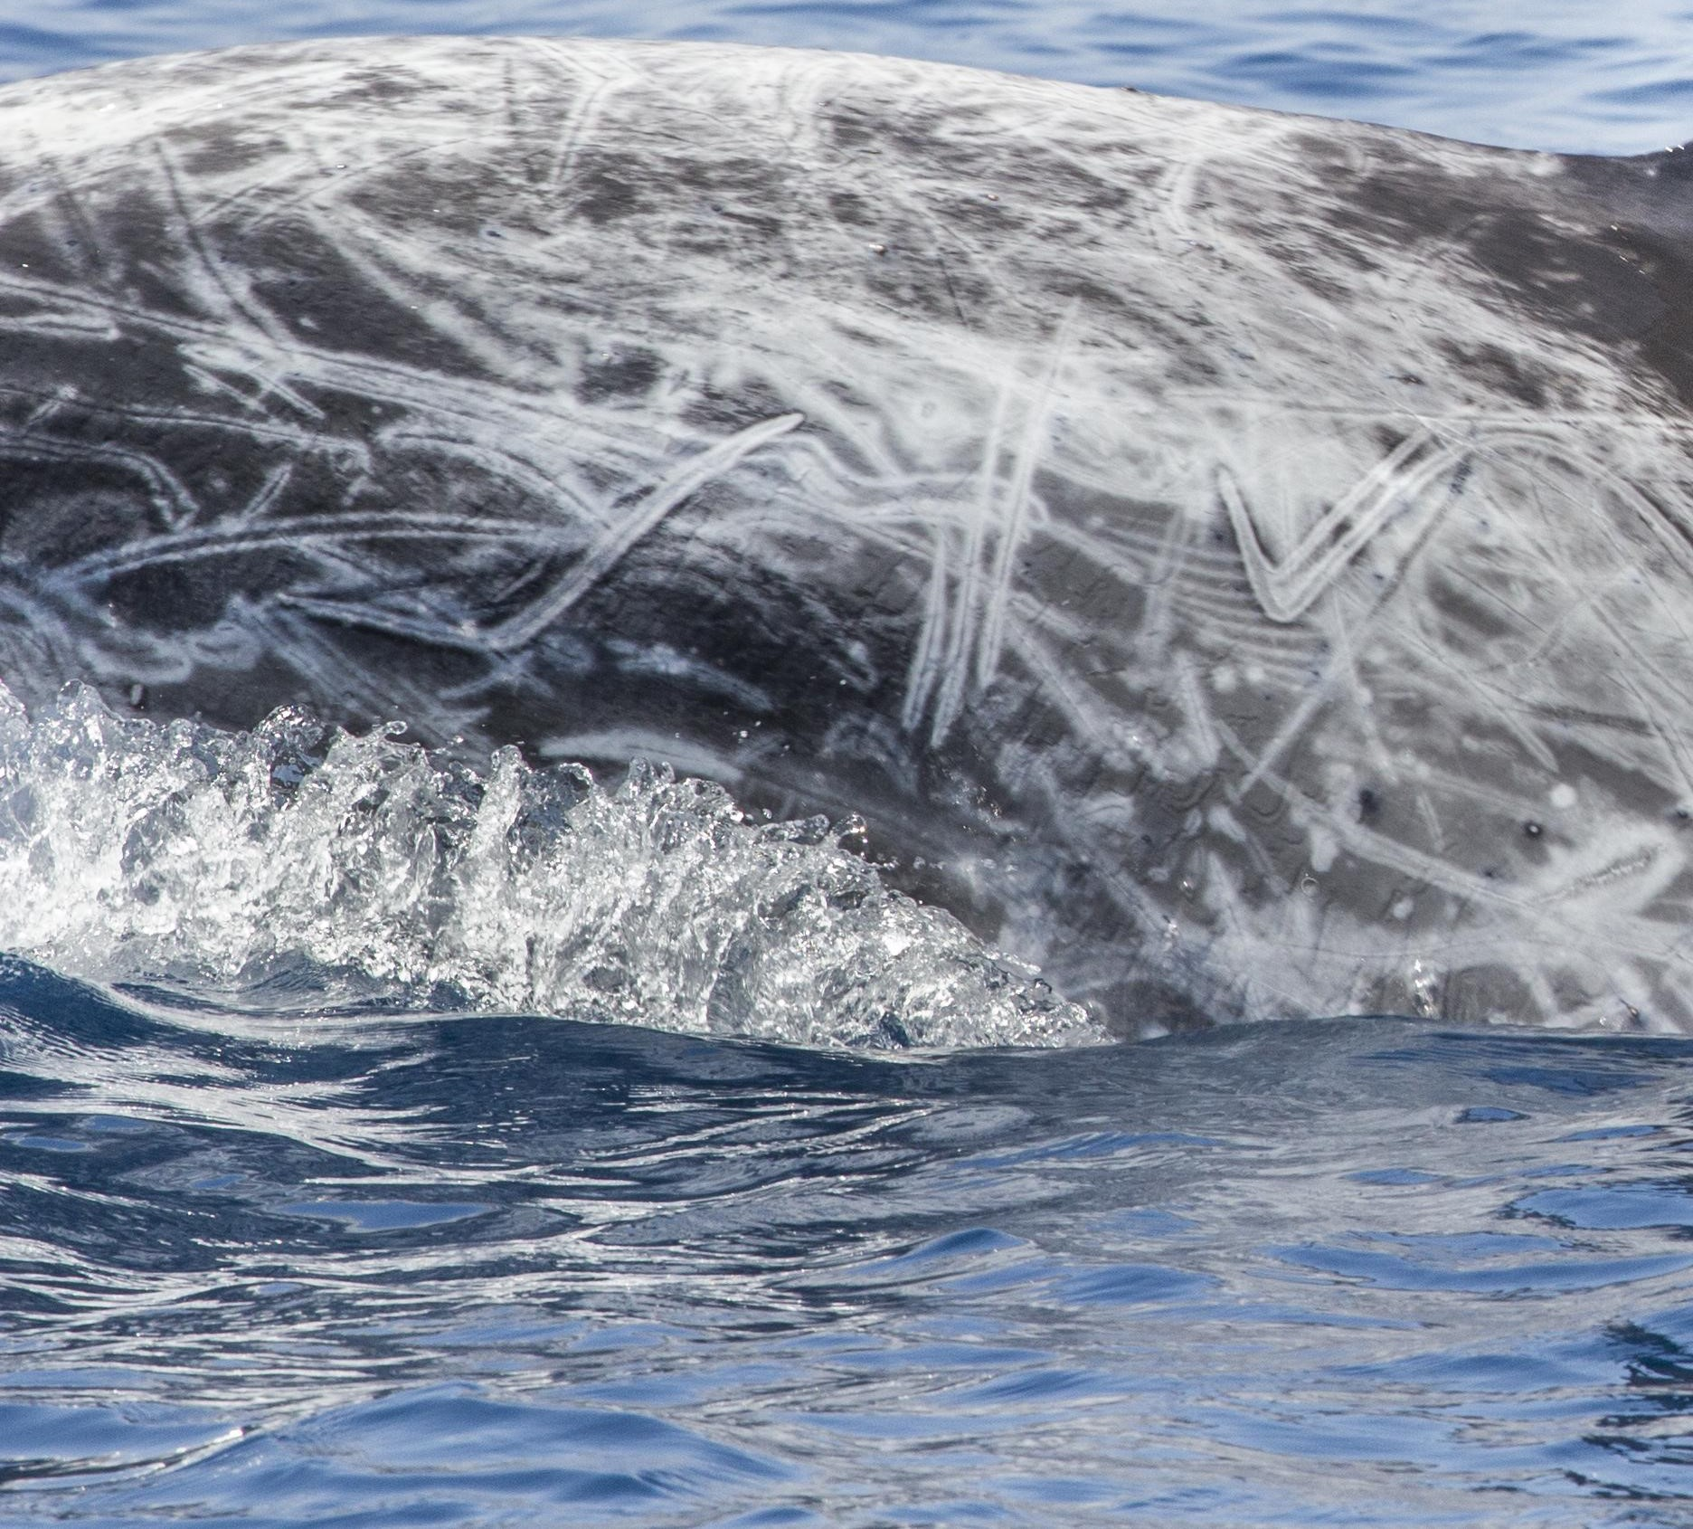
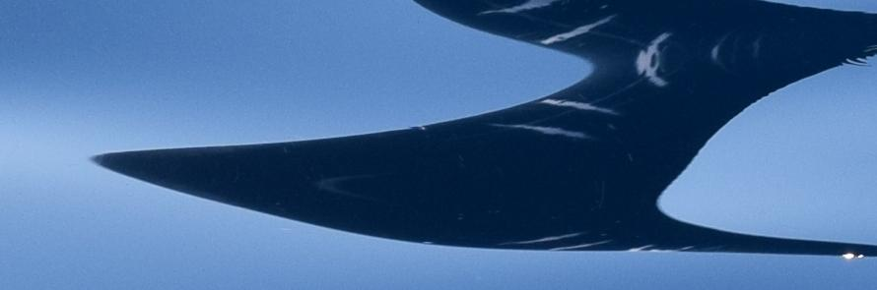
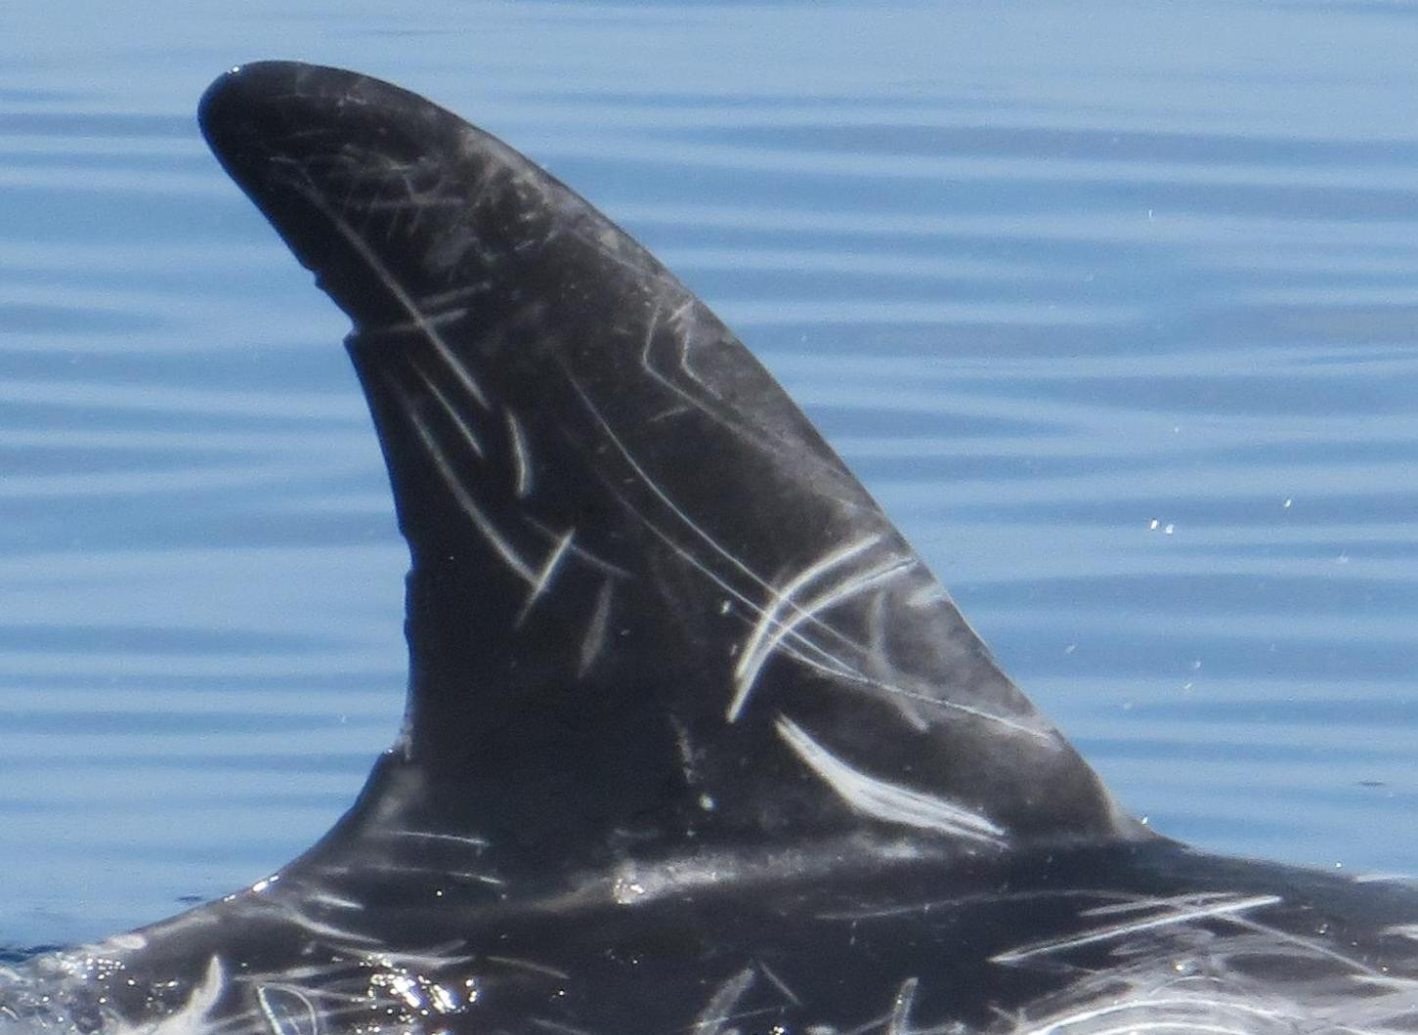
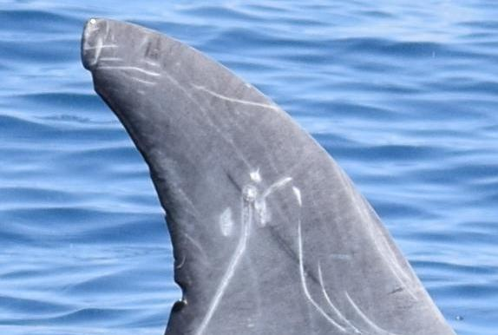
Classificazione: rete neurale convoluzionale
Dimensione del dataset: 15.228 ritagli manualmente etichettati (scatti nel Golfo di Taranto)
Pinna
4033
11195
No Pinna
Partizionamento secondo la tecnica k-Fold Cross Validation stratificata con k = 5 :
Training set: 12182 (80%)
Test set: 3046 (20%)
Addestramento eseguito con il metodo stochastic gradient descent with momentum, con dimensione del minibatch pari a 20, numero di epoche pari a 30 e learning rate iniziale pari a 0.0003.
Image Augmentation per un bilanciamento «virtuale» delle classi in fase di addestramento (riflessione, rotazione, traslazione)
Gianvito Losapio

Slide 12
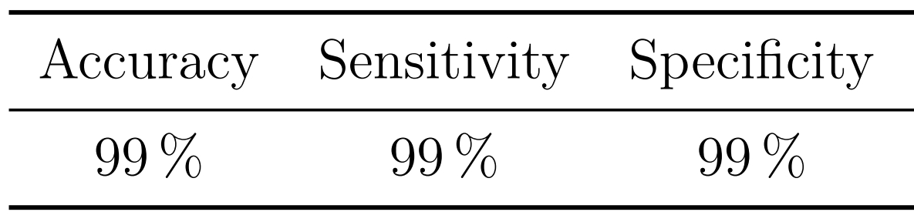
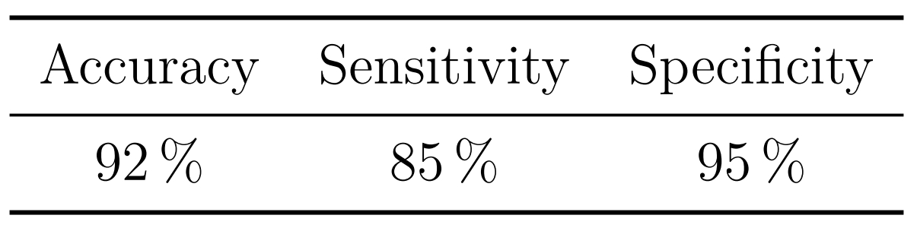
Classificazione: rete neurale convoluzionale
Il tempo di addestramento è stato di circa 3 ore e 20 minuti per ciascuna rete, utilizzando la modalità a singolo processore grafico su una macchina equipaggiata di Intel Core i5-6400T @ 2.20 GHz con 8 GB di RAM e Nvidia GeForce 930M con 2 GB dedicati in modalità DDR3.
Risultato della 5-Fold Cross Validation come media delle prestazioni sui fold di test
Le performance sono state, inoltre, misurate su un campione di 20.888 ritagli ottenuti dall’elaborazione di un dataset con caratteristiche completamente differenti (scatti alle isole Azzorre). Come atteso, si è osservato un calo «fisiologico» delle prestazioni ma allo stesso una discreta capacità di generalizzazione da parte dei classificatori.
Gianvito Losapio

Slide 13
Conclusioni
La fase del ritaglio manuale rimane un collo di bottiglia in numerose tecniche di foto-identificazione automatica per lo studio di diverse specie animali proposte in letteratura (Buehler et. al, An automated program to find animals and crop photographs for individual recognition, Ecological Informatics 50 (2019), 191-196).
Sebbene la tendenza sia una risoluzione del problema di object detection mediante tecniche di machine/deep learning, il dominio limitato di questo problema ha consentito di sperimentare un approccio differente mediante tecniche di segmentazione automatica.
Entrambe le metodologie esaminate presentano i propri pro/contro.
L’utilizzo dei poliedri nello spazio di colore consente di codificare una soluzione generale a partire da una quantità limitata di immagini, purché rappresentative di numerose condizioni di scatto.
L’utilizzo della CNN permette di ottenere una soluzione generale senza una fase manuale di feature engineering ma a partire da un insieme di immagini di numerosità molto più elevata. La soluzione così ottenuta è una black-box.
Si è constata una forte interdisciplinarità tra le tecniche del calcolo numerico, dell’image processing e del machine learning. Esse possono facilitare enormemente l’analisi delle grandi quantità di dati prodotta nell’ambito di studi di carattere ecologico («ecological informatics»).
Gianvito Losapio

